Slide 1
Protimikrobna apretura
Smer študija:
Načrtovanje tekstilij in oblačil, 3. letnik
Mentorica:
izr. prof. dr. Barbara Simončič
Avtorici:
N. T.
M. V.

Slide 2
Uvod
Tekstilije iz naravnih vlaken izpostavljene razvoju mikroorganizmov → nevarnost za zdravje
Kvarterne amonijeve soli (QAS)
učinkujejo na celično membrano in DNA bakterijskih molekul
aktivne snovi postopno sproščajo v okolico → izguba antibakterijskih lastnosti
Tehnologija sol-gel z uporabo sol prekurzorjev
vsebujejo QAS in hidrofobne skupine (pomembne za omejevanje sproščanja aktivne snovi v okolico)

Slide 3
Uvod
ionske srebrove spojine
Niso niti toksične niti karcinogene
sol-gel metoda pri končni obdelavi
Zagotovi trajnost antimikrobnih lastnosti z zadostnim fiksiranjem srebrovih ionov v tekstiliji
Prednosti: običajni pogoji obdelave, hitrost, nepoškodovanost substrata
Slabost: uporaba dragih alkoksilanskih prekurzorjev → alternativa vodno steklo

Slide 4
Uvod
Vključevanje hidrofobnih molekul - pri končni obdelavi tekstilij
Ciklodekstrini pri mešanju s polimeri ali manjšimi organskimi hidrofobnimi molekulami oblikujejo komplekse
Za proizvodnjo pametnih tekstilij in tekstilij s specifičnimi lastnostmi
Nanostrukture povečajo:
antibakterijske lastnosti (nano-Ag prevleka),
vodoodbojnost,
odpornost na umazanijo (nano-TiO2/nano-ZnO prevleke),
antistatičnost

Slide 5
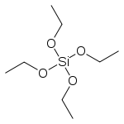
Eksperimentalni del
Kvarterne amonijeve soli – protimikrobno sredstvo pri impregniranju Co (TEOS)
Sol = HCl + etanol + TEOS + QAS
Postopek apretiranja:
Co vzorce (10x10 cm) potopili za 30 s v sol
Sušenje 20 min na 80°C
Kondenzacija

Slide 6
Eksperimentalni del
Po pranju določili protimikrobno učinkovitost, belino, pretržni raztezek, otip, pralno obstojnost, viskoznost
Protimikrobna učinkovitost ocenjena za:
gram-pozitive bakterijo (S. aureus)
gram-negative bakterijo (E. coli)
Odstotek zmanjšanja bakterij:
R = (B – A) / B × 100 [%]
R ….. odstotek zmanjšanja bakterij
A ….. število bakterij po 24 urah
B ….. število bakterij ob času 0

Slide 7
Eksperimentalni del
Metoda sol-gel
Sol pripravili s SiO₂, nato tkanino impregnirali z dodatkom AgNO₃
Tkanina alkalno izkuhana in beljena
S SEM, spektroskopijo, XRD in XPS raziskovali:
koncentracijo Ag,
pralno obstojnost,
protimikrobno učinkovitost.

Slide 8
Eksperimentalni del
Protimikrobna učinkovitost:
R = [(C – A) / C] × 100 [%]
R … odstotek zmanjšanja bakterij
A … število bakterij na apretiranem vzorcu
C … število bakterij na neapretiranem vzorcu

Slide 9
Eksperimentalni del
Obdelava polimerov PFP z nano delci ZnO
Na beljeno bombažno tkanino nanesli:
reaktiven ciklodekstrin (s postopkom cepitve s polimeri)
ZnO nanodelce (po pad-dry-cure postopku)
potopili v 2% raztopino ZnO
Preverili:
zračno prepustnost, izravnalne kote, pretržno trdnost, pretržni raztezek, protimikrobno aktivnost, vsebnost N, kemijsko strukturo tkanine s FTIR-om, UV/VIS spekter ZnO, koncentracijo RCD in SEM

Slide 10
REZULTATI IN DISKUSIJA

Slide 11
KVARTERNE AMONIJEVE SOLI
pri protimikrobnem testu so uporabili tri QAS z različnimi strukturami
rezultati so pokazali da ni bilo zmanjšanja bakterij na vzorcih
s povečevanjem pranj se je zmanjševala obstojnost protimikrobne apreture
najslabša belina je bila na vzorcu z E-Bis soljo
pretržna trdnost se je povečala v smeri osnove in votka
togost vzorcev se je z obdelavo povečala in s tem se je poslabšal otip
ob dodatku HCl v TEOS je viskoznost narasla in ob dodatku vode padla

Slide 12
VODNO STEKLO S SOL-GEL METODO
pri impregniranju bombažne tkanine z raztopino vodnega stekla so molekule prekurzorja prešle v vlakna
v notranjosti so ob prisotnosti kisline hidrolizirale v obliko kremenčeve kisline
med sušenjem so molekule kremenčeve kisline kondenzirale v gel ter se okoli vlaken strdile v obliko mreže
raziskali so vpliv molarnega razmerja med SiO2 in Na2O v vodnem steklu
rezultati dveh modelov vodnega stekla z različnim molarnim razmerjem med SiO2 in Na2O so pokazali enako vsebnost SiO2 na tkanini
po prvem pranju se je izpiranje SiO2 na tkanini povečalo po 5 pranjih pa se je upočasnilo in stabiliziralo

Slide 13
po obdelavi s silica solmi so tkanino namočili v raztopini srebrovega nitrata
rezultati so pokazali količino absorbiranega iona, ki se je povečevala s povečanjem časa namakanja
vzorci obdelani v 5% vodni raztopini vodnega stekla so imeli večjo koncentracijo srebrovih ionov, kot pa vzorci obdelani v 2% vodni raztopini
vse tkanine obdelane s srebrom imajo protimikrobno učinkovitost
odpornost protimikrobne aktivnosti na pranje se je povečevala z večanjem koncentracije AgNO3
otip apretirane tkanine je bil bolj grob kot otip neapretirane tkanine

Slide 14
POLIMER PFP S PRISOTNOSTJO NANO DELCEV ZnO
vsebnost dušika se je večala z naraščanjem koncentracije polimera PFP, ta pa je naraščal s prisotnostjo epiklorohidrina
večja kot je vrednost izravnalnih kotov, večja je odpornost na mečkavost tkanine
meritve izravnalnih kotov so bile višje ob prisotnosti PFP in epiklorohidrina, kot pa le pri polimeru PFP
rezultati pretržne trdnosti so bili ob prisotnosti polimera PFP dobri in so se s prisotnostjo epiklorohidrina poslabševali
pri pretržnem raztezku so rezultati s prisotnostjo ali odsotnostjo epiklorohidrina poleg polimera PFP ostali isti
protimikrobna učinkovitost bombažne tkanine je večja v prisotnosti ZnO, ki se ohranja tudi po 20 pranjih
zračna prepustnost je ob prisotnosti polimera PFP skupaj z nano delci ZnO višja, kot pa skupaj z bulk-ZnO
ob prisotnosti epiklorohidrina se je prepustnost zmanjševala z odsotnostjo pa se je izboljšala

Slide 15
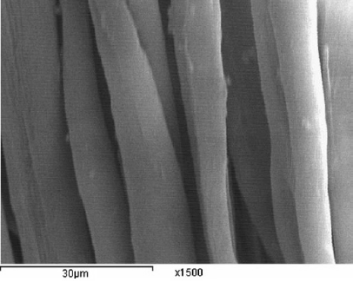
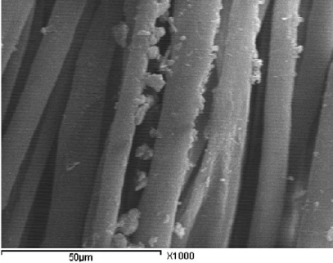
SEM BOMBAŽNIH VLAKEN

Slide 16
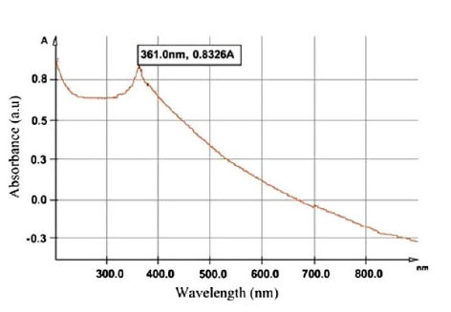
UV/VIS RAZTOPINE NANO DELCEV

Slide 17
Zaključek
Kvarterne amonijeve soli so bile pripravljene s sol-gel postopkom s pomočjo katerih je bila dokazana povečana viskoznost solov ob povečanju vrednosti REtOH in pomanjšana viskoznost ob povečanju vrednosti RHCl, s tem so se pokazali boljši rezultati pri obdelanih vzorcih s soli
Protimikrobna bombažna tkanina pripravljena z metodo sol-gela na bazi vodnega stekla in raztopine AgNO3 je nastala z namakanjem bombažne tkanine v raztopini srebrovega nitrata in pokazala odlično protimikrobno učinkovitost ter obstojnost na pranja

Slide 18
Zaključek
Rezultati reaktivnih polimerov PFP na bombažnih vlaknih so pokazali, da je protimikrobna aktivnost na bombažni tkanini v prisotnosti PFP skupaj z ZnO nano delci in dodatkom epiklorhidrida odporna tudi na do 20 pranj ob dodatku nano delcev ZnO pa se poveča zračna prepustnost, izboljšajo se trdotne lastnosti in protimikrobne lastnosti obdelanega bombaža tako se pridobi boljša protimikrobna in bolj udobna oblačila

Slide 19
Hvala za vašo pozornost!
Nika in Metka

